Slide 1
코딩교육용 퍼즐게임 제안서

Slide 2
Index
I . 개요
II . 게임설명
III. 시장분석

Slide 3
코딩교육??
4차 산업혁명시대, 우리가 사용하는 주변기기들의 원리를 알고 더 잘 활용하기 위해 필요
프로그래머 육성 – X
코딩을 통해 컴퓨터의 사고 회로를 이해하고, 논리적으로 사고하는 방법을 터득해 나가도록 돕는 것

Slide 4
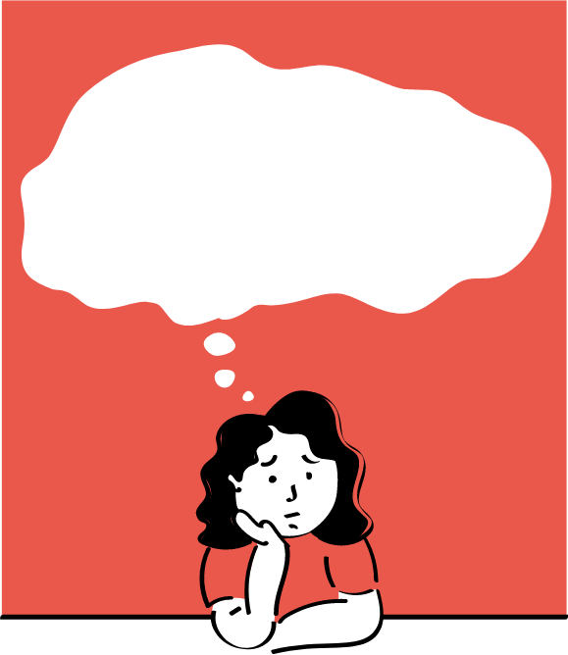
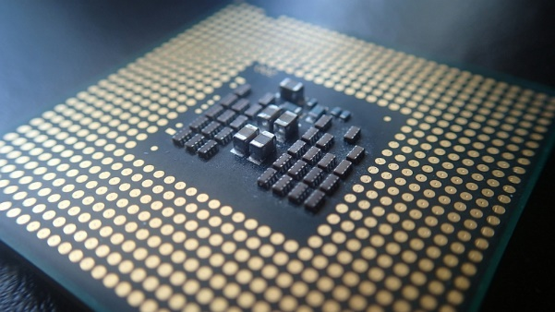
문제 해결 능력
≒

Slide 5
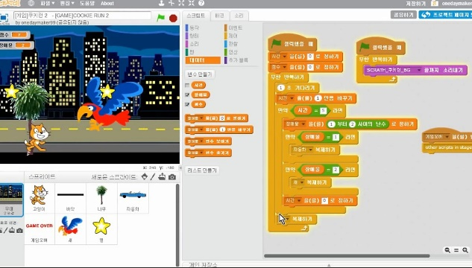
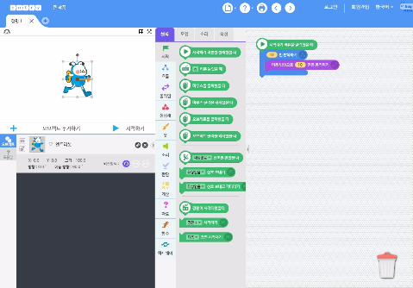
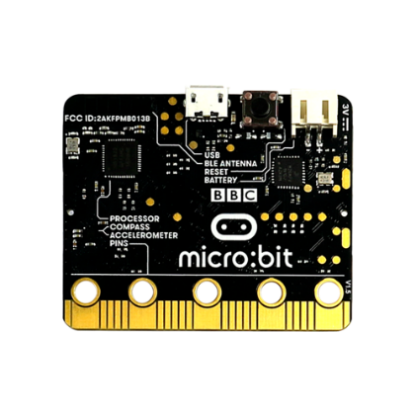
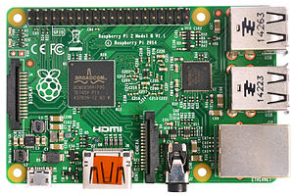
기존의 노력과 한계점
해외
스크래치(SCRATCH)
라즈베리파이(Raspberry Pi)
국내
엔트리(Entry)
마이크로빗(micro:bit)

Slide 6
Gamification
EduGame
놀이와 교육을 묶어 흥미를 유도하는 방식
커프만 재단(Kauffman Foundation) 연구결과 일반 수업과 비교해 학습 몰입도 10배
비 게임 분야에 ‘게임적 요소’를 집어넣어 학습에 흥미를 유도하고 몰입감을 높이는 효과
‘중독’에서 ‘몰입’으로

Slide 7
Title
Better To Do Once
백문(百聞)이 불여일견(不如一見)
백 번 듣는 것 보다 한 번 보는 것이 낫다
백견(百見)이 불여일주(不如一做)
백 번 보는 것 보다 한 번 하는 것이 낫다

Slide 8
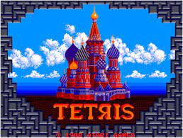
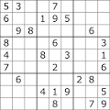
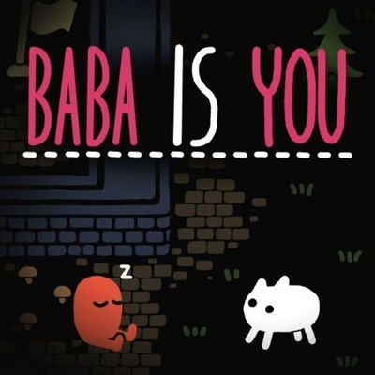
Genre
Coding Test
주어진 문제 상황을 여러 제한조건 아래에서 해결하는 것
Puzzle Game
어려운 문제, 깊게 생각하게 만드는 문제, 어떠한 규칙 내에서 정해진 행위를 통해 조건을 완료하는 게임

Slide 9
Target
표면적 수요자 : 기초 코딩교육 대상자, 주요 이용층은 8~16세의 학생들로 예상됨
소프트웨어 교육 교육자 집단
코딩입문자

Slide 10
Platform
플레이 플랫폼 :
PC환경, windows
판매 플랫폼 :
- 교육부 / 미래부 산하기관
- 지역 사회 공공 교육기관 (학교, 아동센터)
- SW 학원

Slide 11
여기서부터 게임설명 파트
Todo
코딩테스트와 게임을 어떠한 형태로 연결한 것인지 방법을 제시
본 게임을 통해 이용자에게 기대되는 학습효과
청소년층을 타겟으로 잡기위한 외형적 요소를 연구하기(그래픽 + 게임설정)

